Slide 1

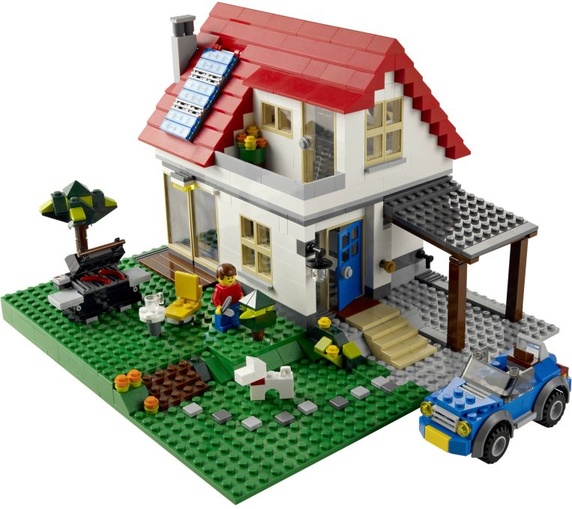
«Формы организации обучения дошкольников конструированию с использованием LEGO».

Slide 2
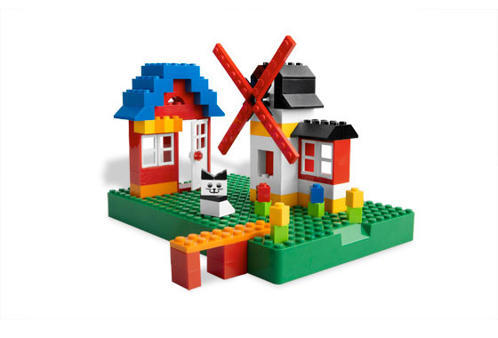
Лего - способствует :
Развитию моторики рук.
Закреплению знаний о цвете, форме, пропорции.
Закреплению знаний об окружающей действительности.
Развитию памяти, внимания, воображения.
Умению фантазировать, воображать, творчески подходить к работе.
Развитию коммуникационных навыков.

Slide 3
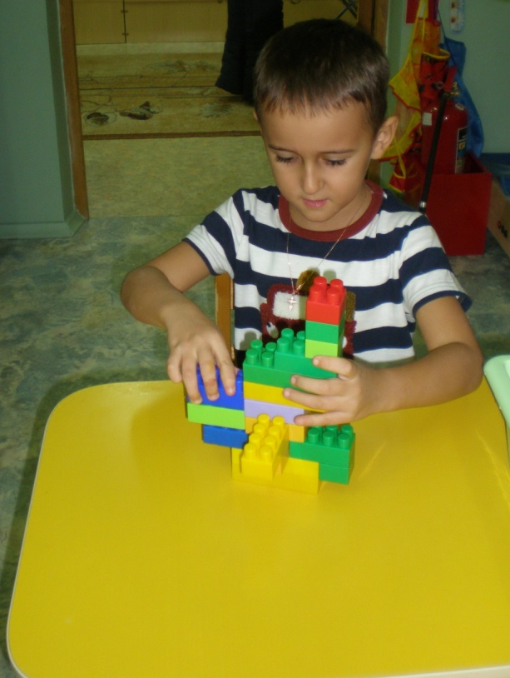
Лего -конструирование и образовательная робототехника - это новая педагогическая технология, представляет самые передовые направления науки и техники, является относительно новым междисциплинарным направлением обучения, воспитания и развития детей.

Slide 4
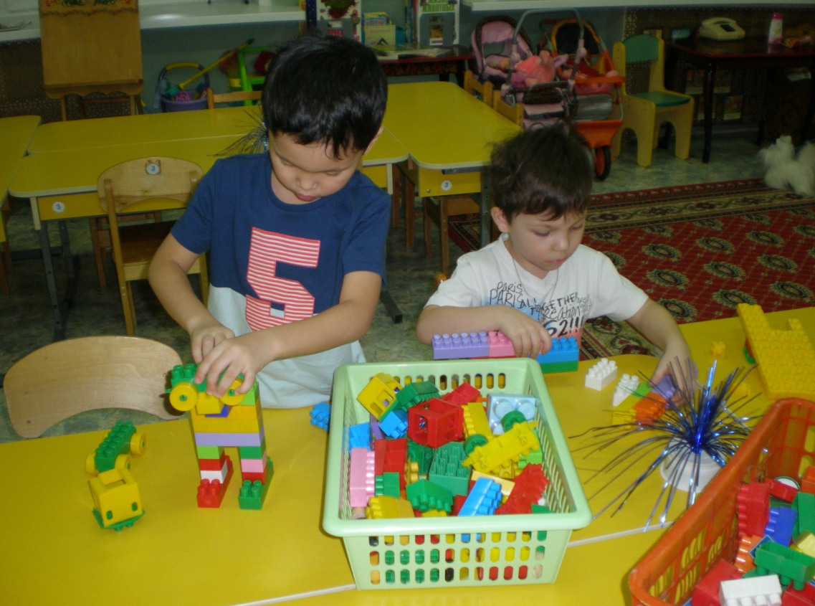
С целью развития детского конструирования исследователи (З.В. Лиштван, В.Г. Нечаева, Л.А. Парамонова, Н.Н. Поддьяков, Ф. Фребель и др.) предложили разные формы организации обучения.

Slide 5
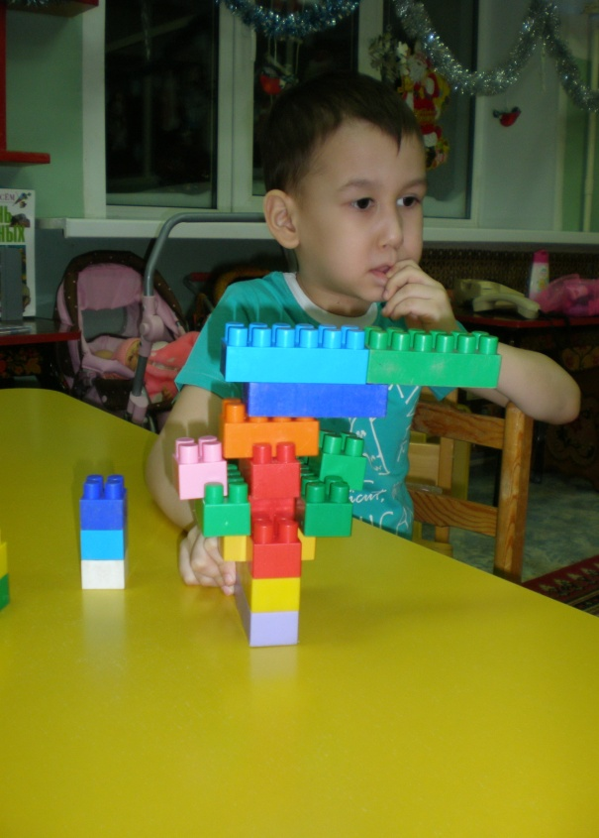
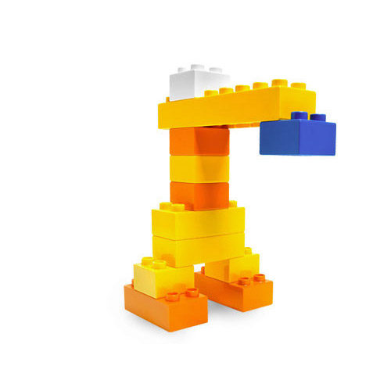
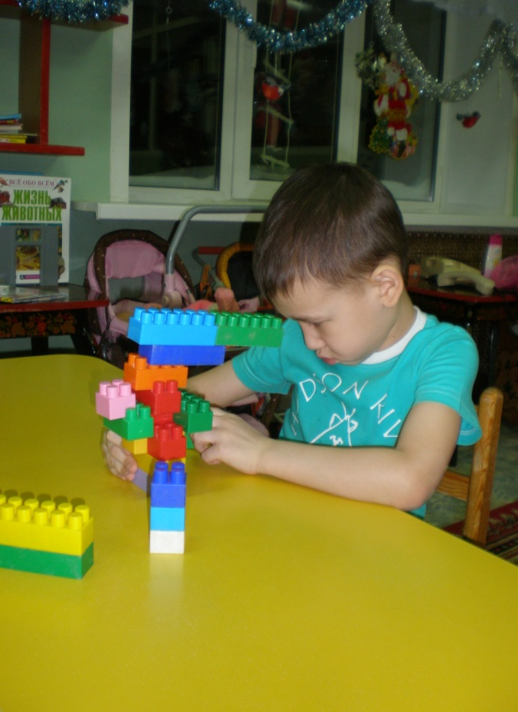
Конструирование по образцу. Заключается в том, что детям предлагают образцы построек, выполненных из деталей строительного материала и конструкторов, и показывают способы их воспроизведения.

Slide 6
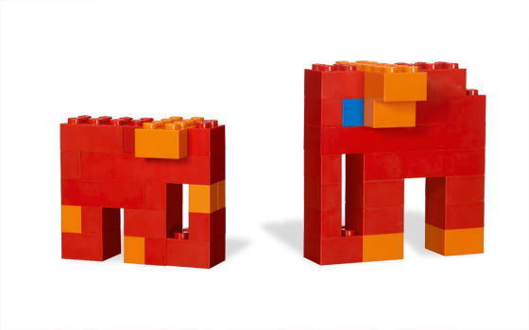
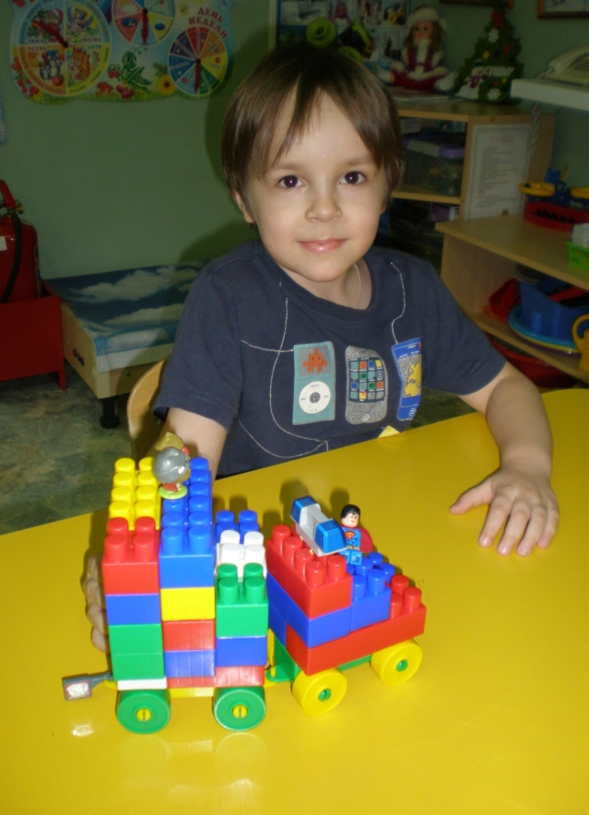
Конструирование по условиям. Не давая детям образца постройки, рисунков и способов ее возведения, определяют лишь условия, которым постройка должна соответствовать и которые, как правило, подчеркивают практическое её назначение..

Slide 7
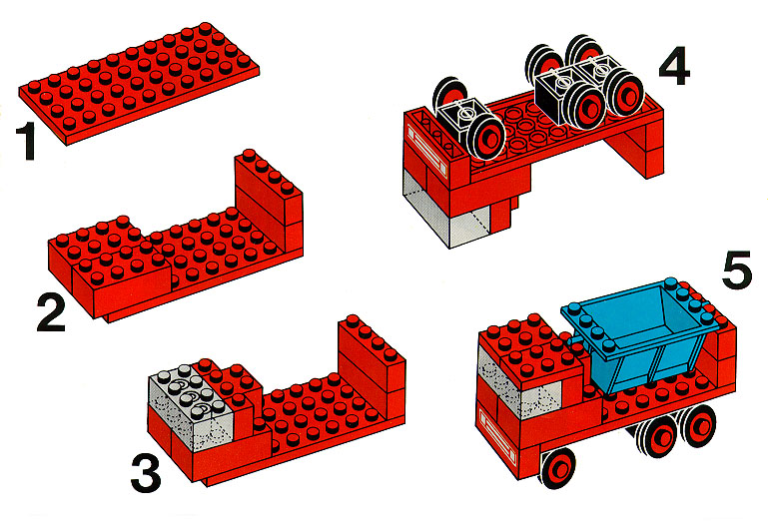
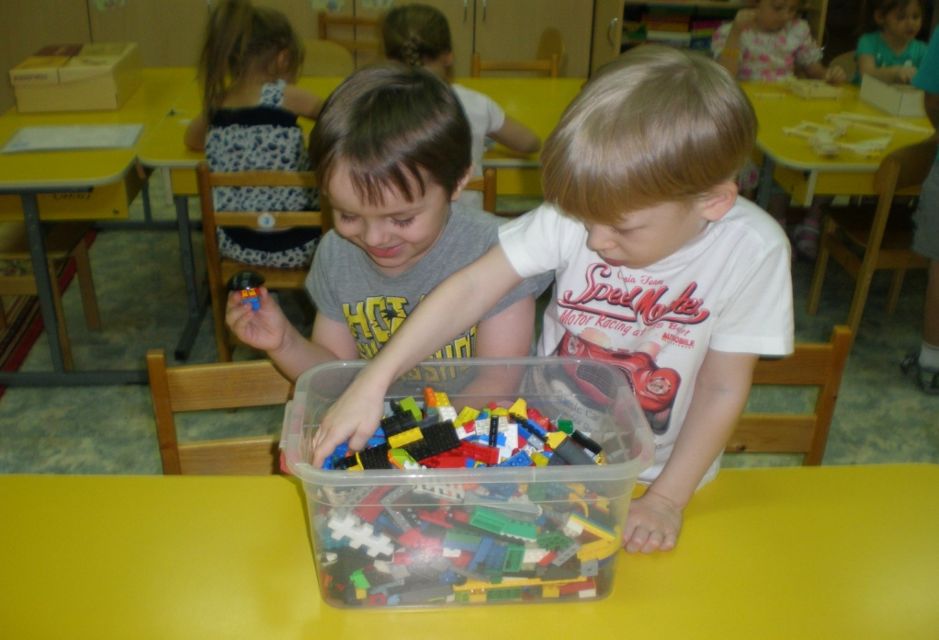
Конструирование по простейшим чертежам и наглядным схемам.

Slide 8
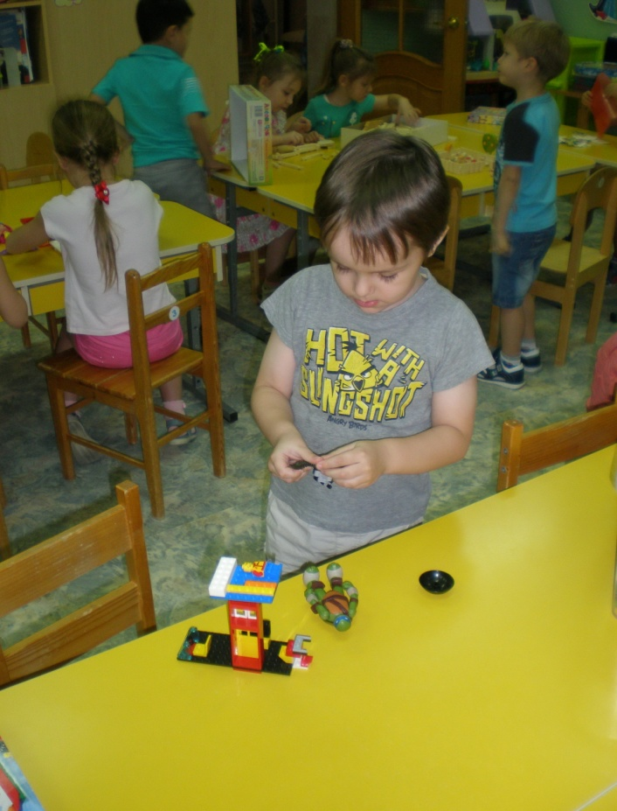
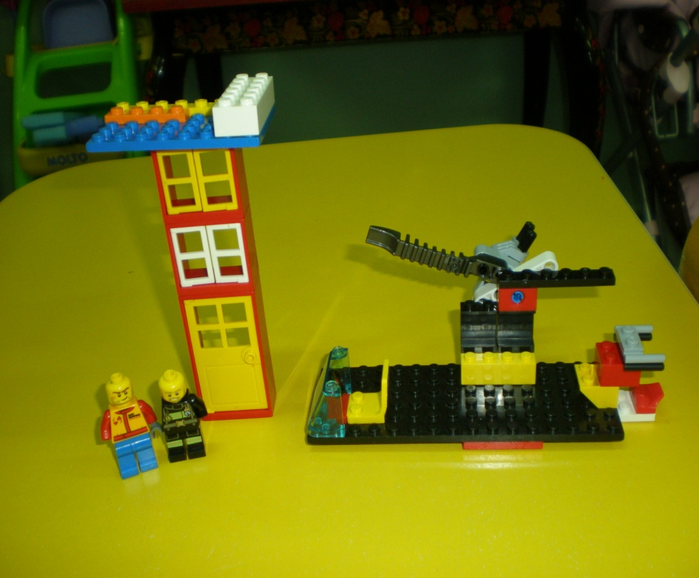
Конструирование по замыслу. Обладает большими возможностями для развертывания творчества детей и проявления их самостоятельности: они сами решают, что и как он будет конструировать.

Slide 9
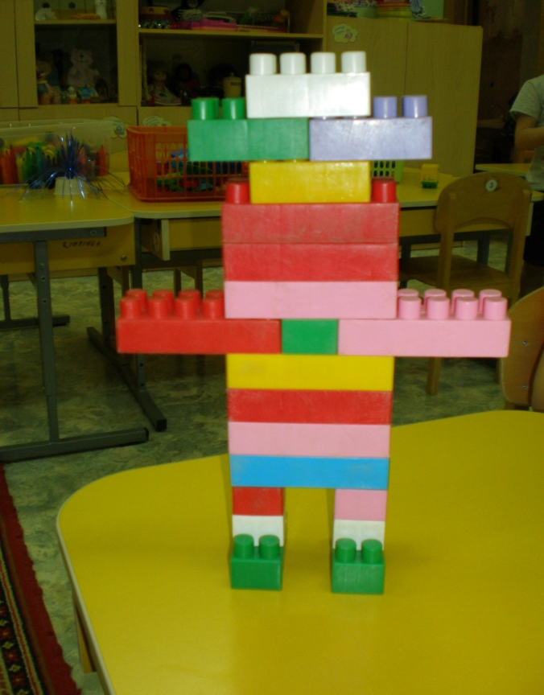
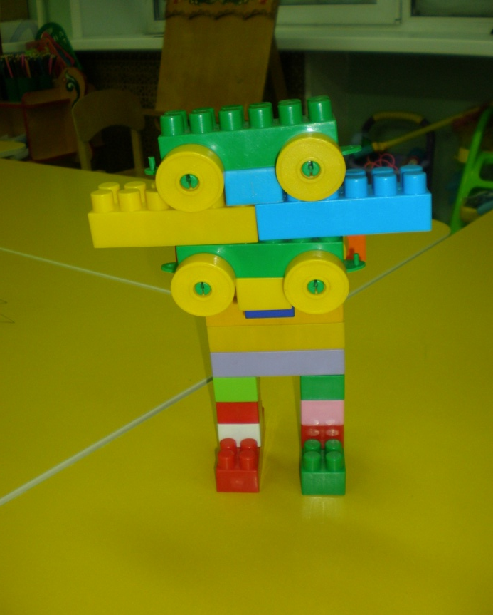
Конструирование по теме. Детям предлагают общую тематику конструкций, и они сами создают замыслы конкретных построек, поделок, выбирают материал и способы их выполнения. («Транспорт», «Животные», «Здания», «Роботы»).

Slide 10
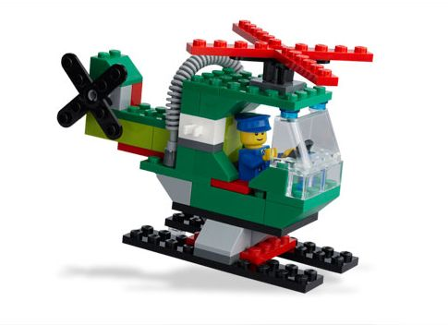
Проведение каждого занятия осуществляется строго по алгоритму.
Рассматривание образца, схемы, чертежа, рисунка, картинки.
Поиск-выбор необходимых деталей из общего набора.
Сборка частей модели.
Последовательное соединение всех собранных частей в одну целую модель.
Сравнение своей собранной модели с образцом, схемой, чертежом, рисунком, картинкой (или анализ собранной конструкции).

Slide 11
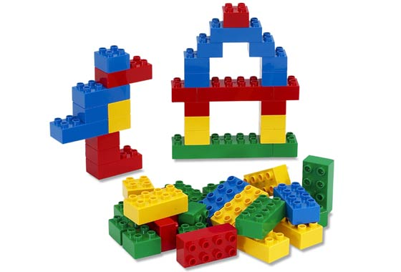
В младшем дошкольном возрасте (3-4 года) дети учатся:
производить простейший анализ созданных построек, совершенствовать конструктивные умения,
различать, называть и использовать основные строительные детали (кубики, кирпичики),
сооружать новые постройки, используя полученные ранее умения.
Формы организации обучения:
«Конструирование по образцу»;
«Конструирование по замыслу;

Slide 12
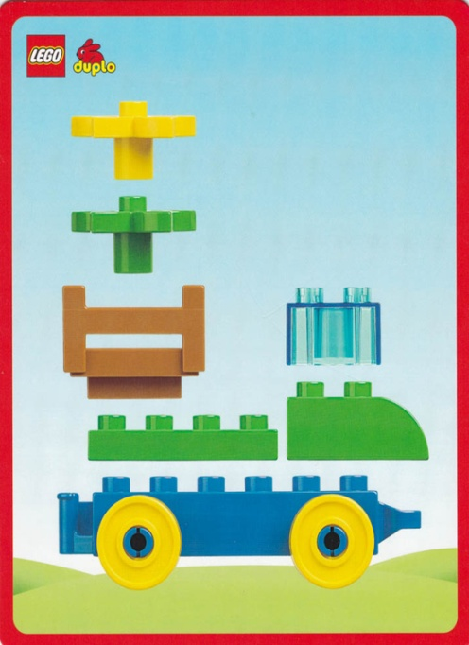
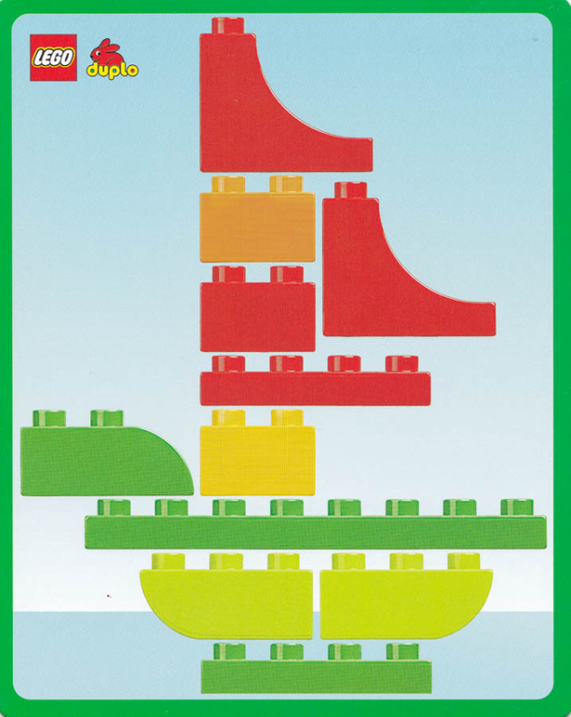
В среднем дошкольном возрасте (4-5 лет)
развиваться способность различать и называть строительные детали, использовать их с учетом конструктивных свойств (устойчивость, форма, величина).
учатся анализировать образец постройки: выделять основные части, различать и соотносить их по величине и форме,
устанавливать пространственное расположение этих частей относительно друг друга, самостоятельно измерять постройки (по высоте, длине и ширине).
Формы организации обучения:
« конструированию по образцу и замыслу»
«конструирование по простейшим чертежам и схемам»

Slide 13
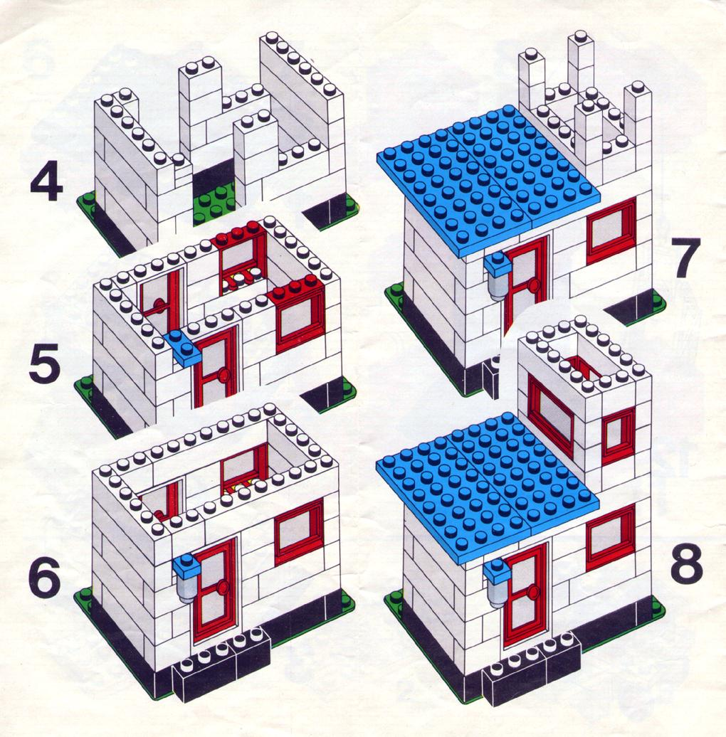
В старшем дошкольном возрасте работа
развитие умения устанавливать связь между создаваемыми постройками и тем, что они видят в окружающей жизни; создание разнообразных построек и конструкций.
учатся выделять основные части и характерные детали конструкции, анализировать постройки, создавать различные по величине и конструкции постройки одного и того же объекта.
работа в коллективе (подгруппе).
«конструирование по условиям»

Slide 14
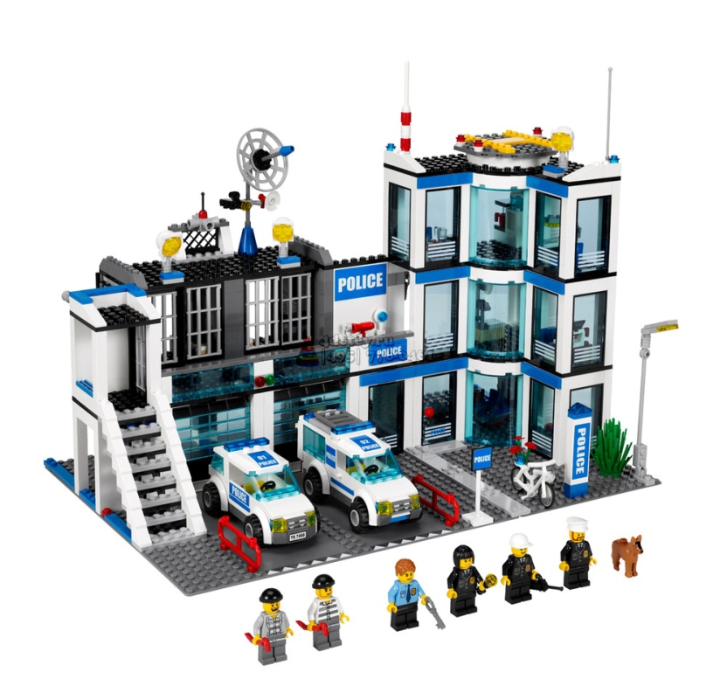
Воспитанники подготовительной к школе группы
свободно владеют обобщенными способами анализа, как изображения, так и построек; не только анализируют основные конструктивные особенности различных деталей, но и определяют их форму на основе сходства со знакомыми им объемными предметами.
Свободные постройки становятся симметричными и пропорциональными, их строительство осуществляется на основе зрительной ориентировки. Дошкольники быстро и правильно подбирают необходимые детали. Они достаточно точно представляют себе последовательность, в которой будут осуществлять постройку.
Владеют различными формами организации обучения, а так же «конструирование по теме».

Slide 15
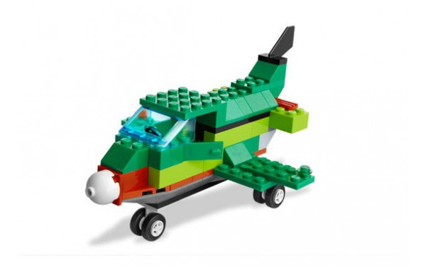
Спасибо за внимание!

